Slide 1
Inclusão digital e aplicações pedagógicas: contribuições para melhoria da qualidade da educação básica
EIXO 4
Aprendizagem
mão na massa
Produzindo bioplásticos
Colocando a mão na massa
Leida Calegário de Oliveira

Slide 2
Materiais Bioplástico a partir de vários tipos de fontes renováveis

Slide 3
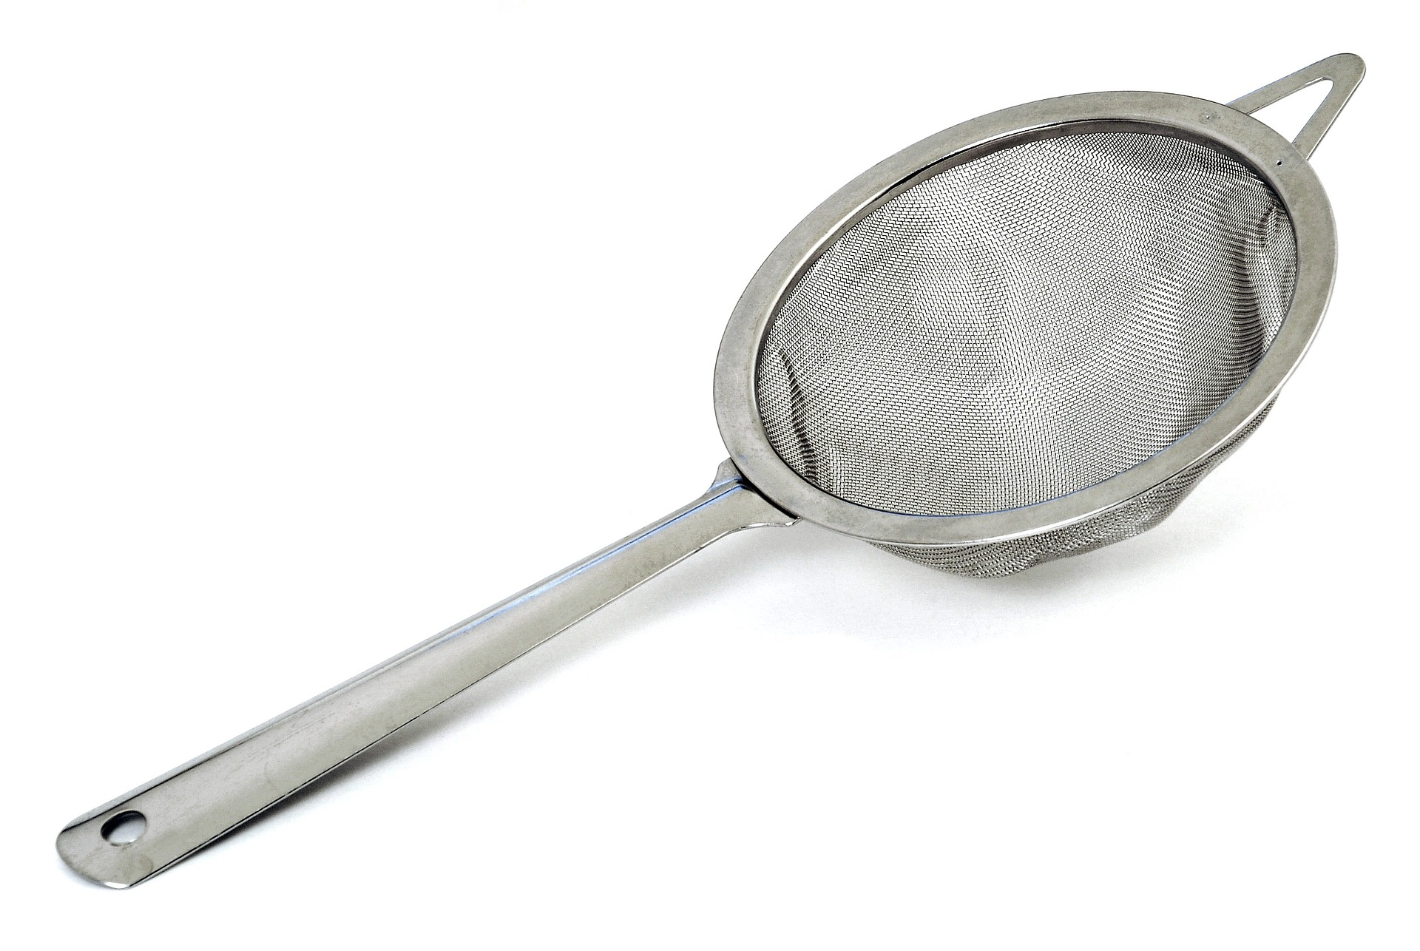
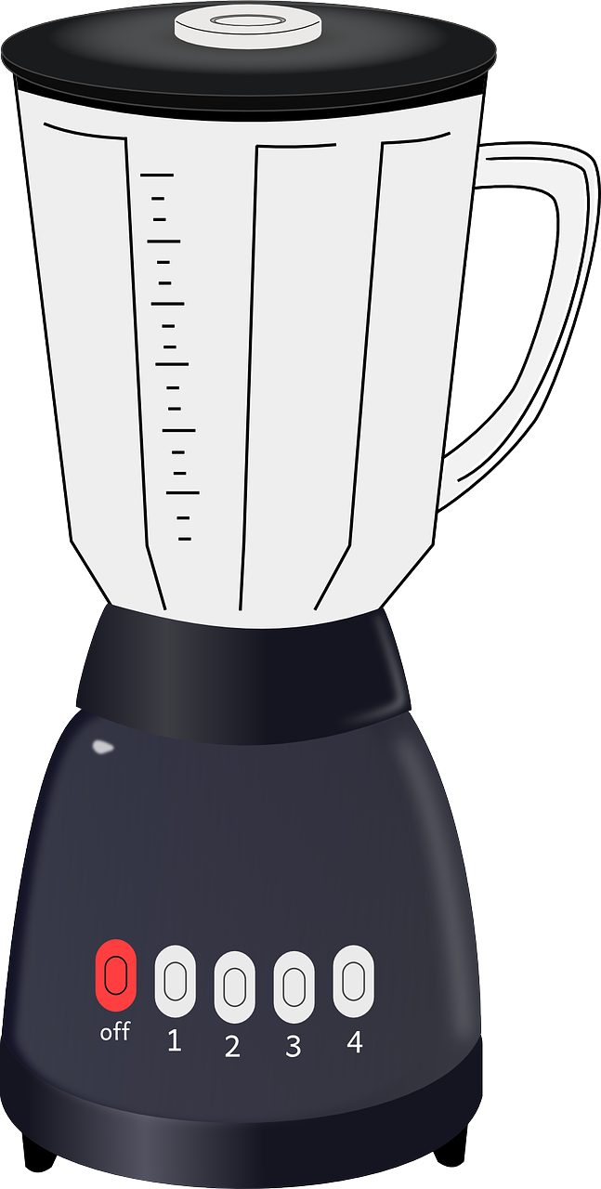
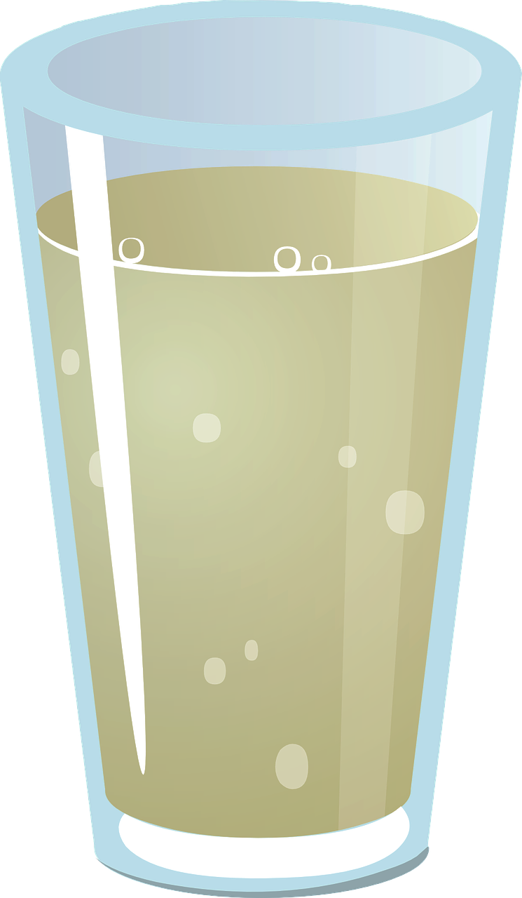
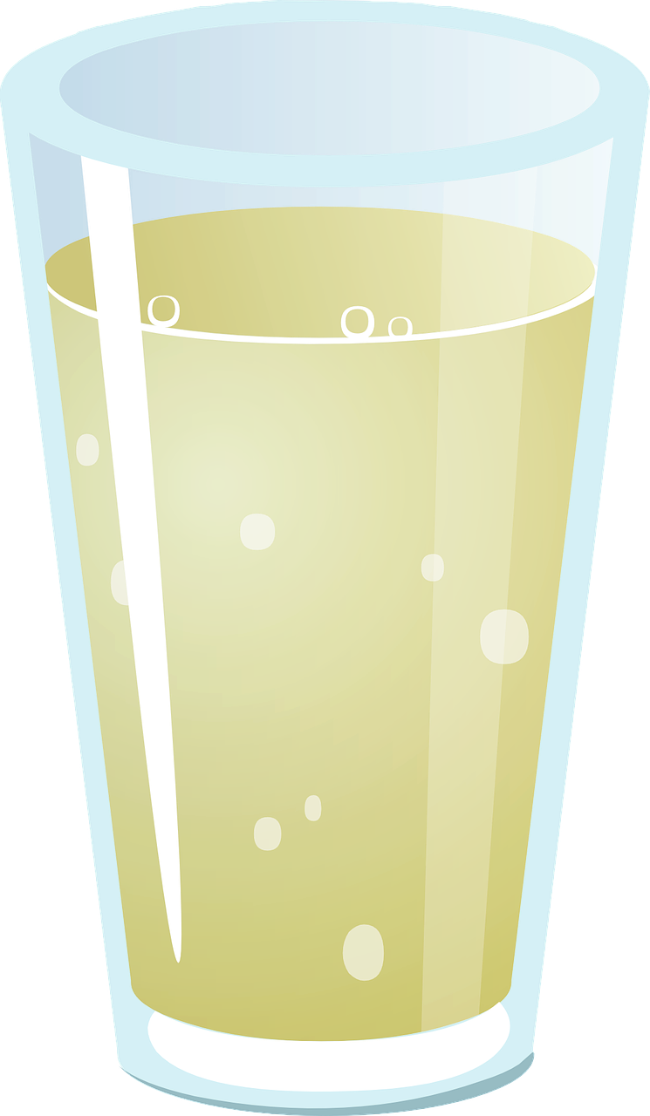
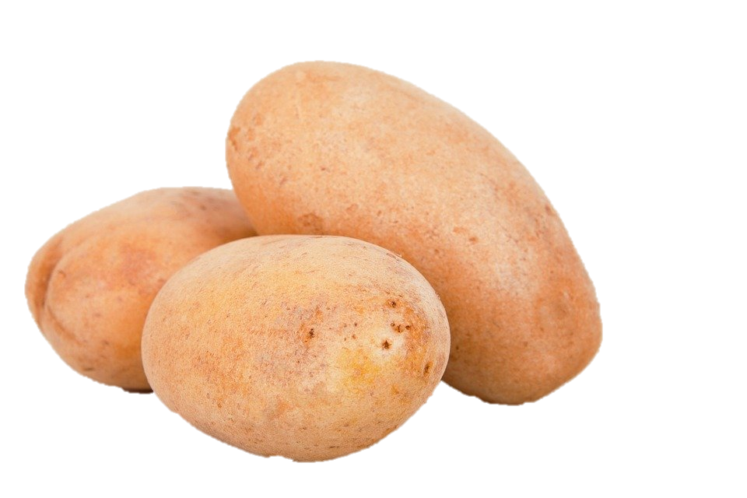
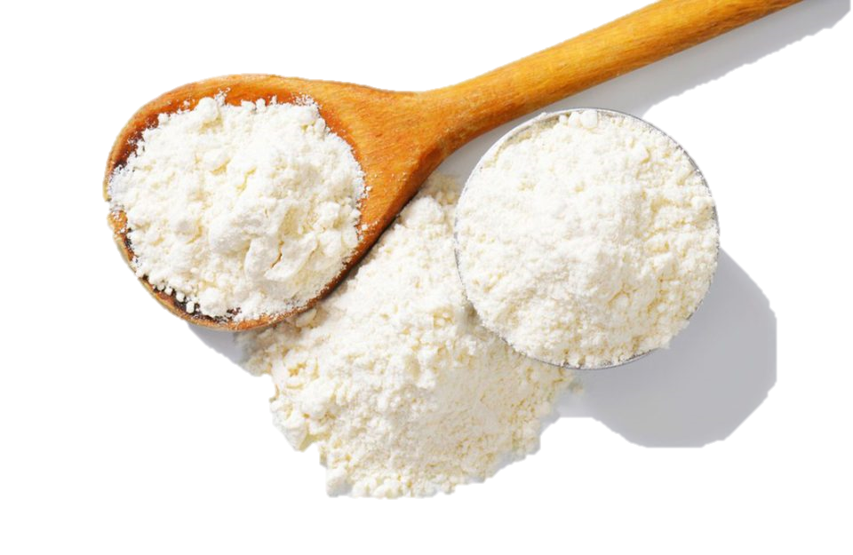
Materiais Bioplástico de batata inglesa
Imagens: pixabay.com
Batata inglesa
Glicerina
Vinagre
Água
1Kg de batata cortada (com casca)
Bater no liquidificador
Coar descartando a parte sólida
Colocar para decantar
Utilizar o amido depositado no fundo

Slide 4
Materiais Bioplástico de mandioca
Imagens: pixabay.com
Mandioca
Glicerina
Vinagre
Água
1Kg de mandioca (sem casca)
Bater no liquidificador
Coar descartando a parte sólida
Colocar para decantar
Utilizar o amido depositado no fundo

Slide 5
Materiais Bioplástico de banana verde
Imagens: pixabay.com
Banana verde
Glicerina
Vinagre
Água
1Kg de banana verde (sem casca)
Bater no liquidificador
Coar descartando a parte sólida
Colocar para decantar
Utilizar o amido depositado no fundo

Slide 6
Materiais Bioplástico de amido de milho (maisena)
Amido de milho
(maisena)
Glicerina
Vinagre
Água
Muitas oportunidades!
Reservas energéticas, biodegradação, interações moleculares, lixo, compostagem, fontes de energia, impactos ambientais e sociais, reciclagem, operações matemáticas básicas, porcentagem, proporção, rendimento, custos, história do plástico e bioplástico, tradução de pequeno texto em línguas estrangeiras sobre o assunto…

Slide 7
Materiais Bioplástico de farinha de tapioca
Farinha de tapioca
Glicerina
Vinagre
Água

Slide 8
Materiais para produção do bioplástico
Fonte renovável
Glicerina
Vinagre
Água
4 colheres de sopa do amido
8 colheres de sopa
8 colheres de sopa
1 copo
Experimente novas proporções!
Mais amido: material mais rígido
Mais água: material mais macio e mais susceptível à decomposição
Mais glicerina: maior flexibilidade

Slide 9
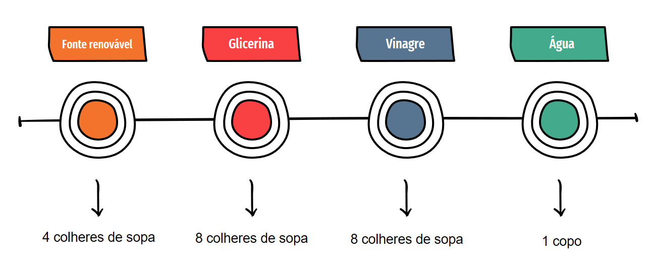
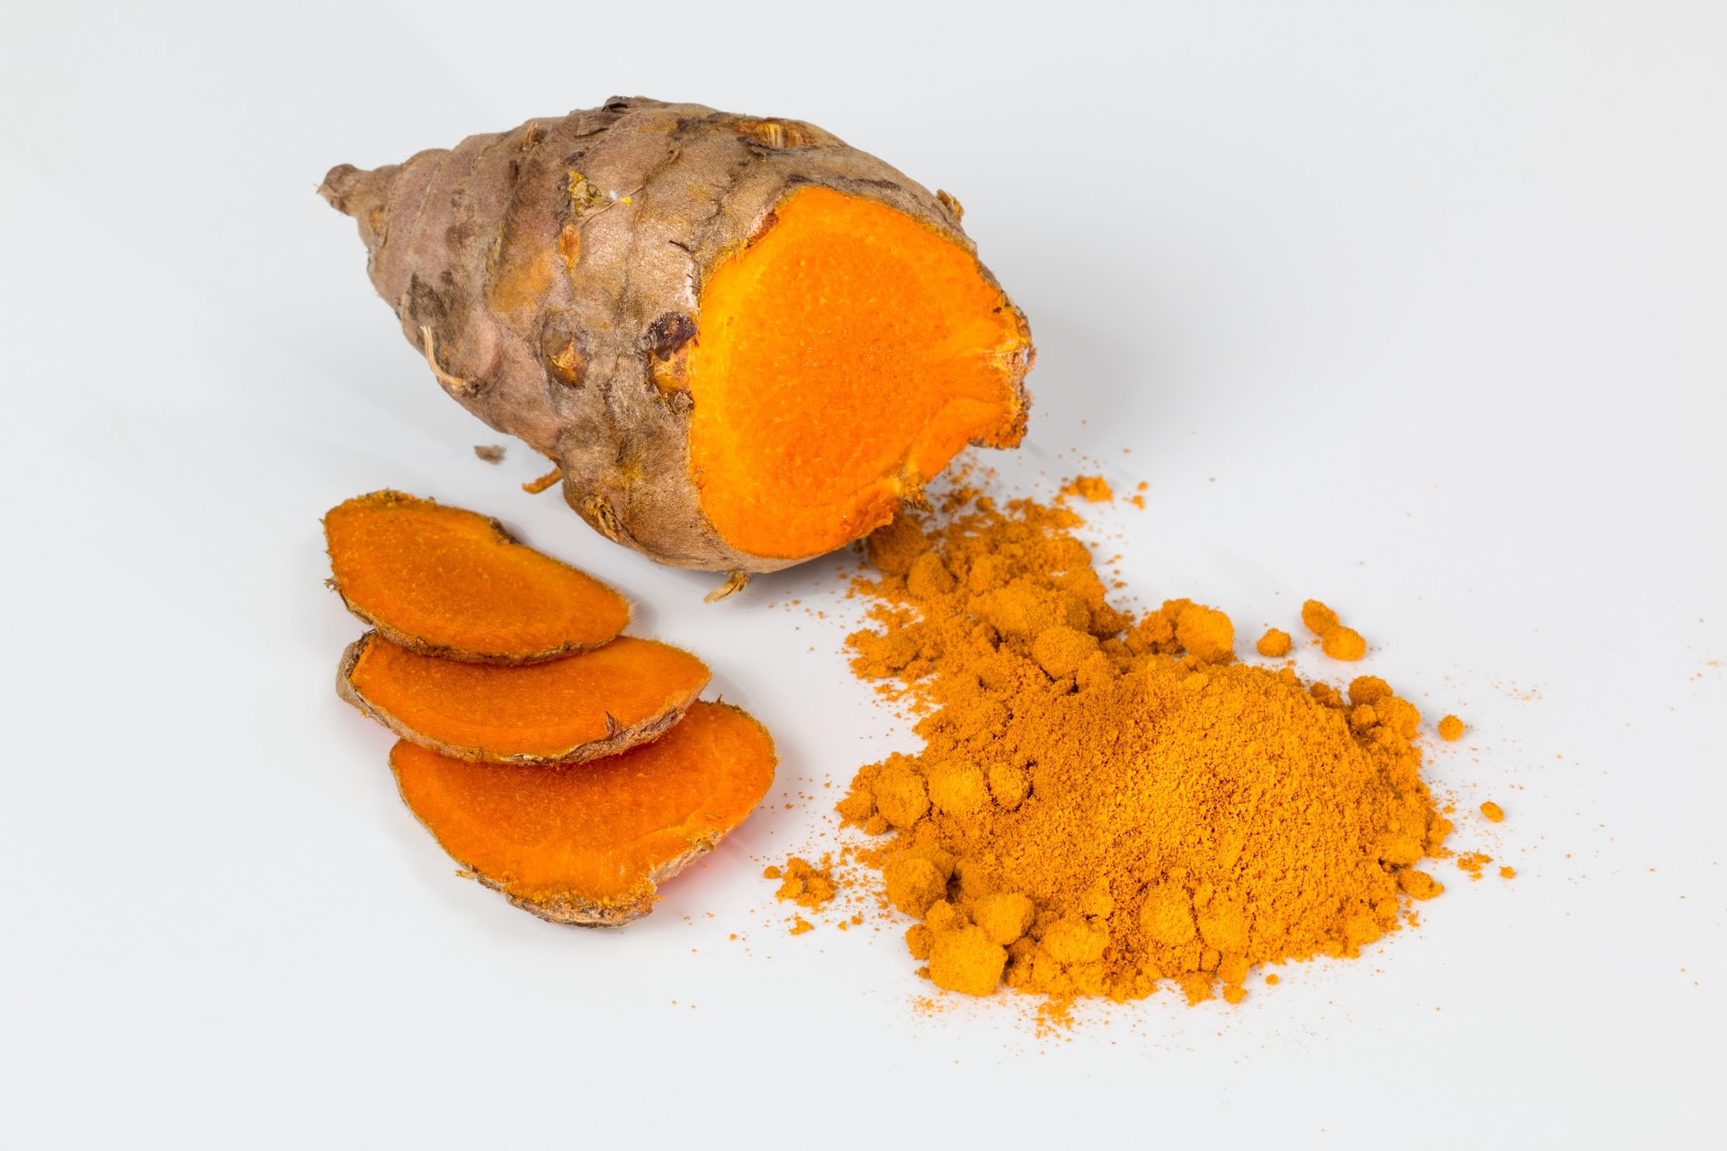
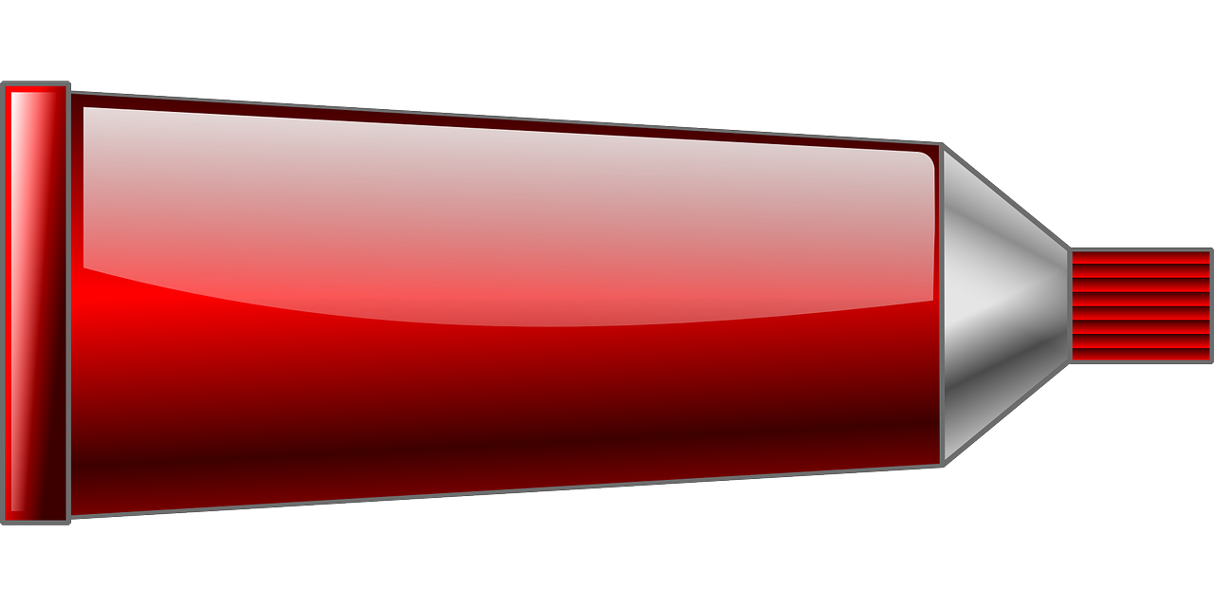
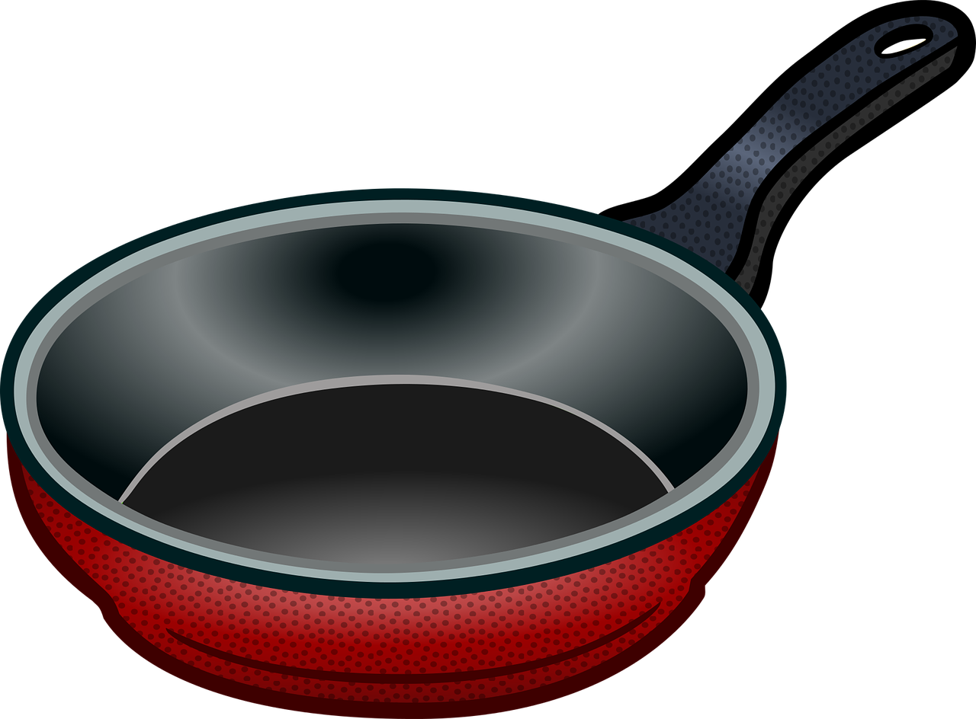
Materiais para produção do bioplástico
Imagens: pixabay.com

Slide 10
Materiais para produção do bioplástico
Imagens: pixabay.com

Slide 11
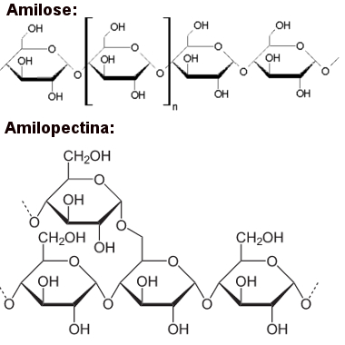
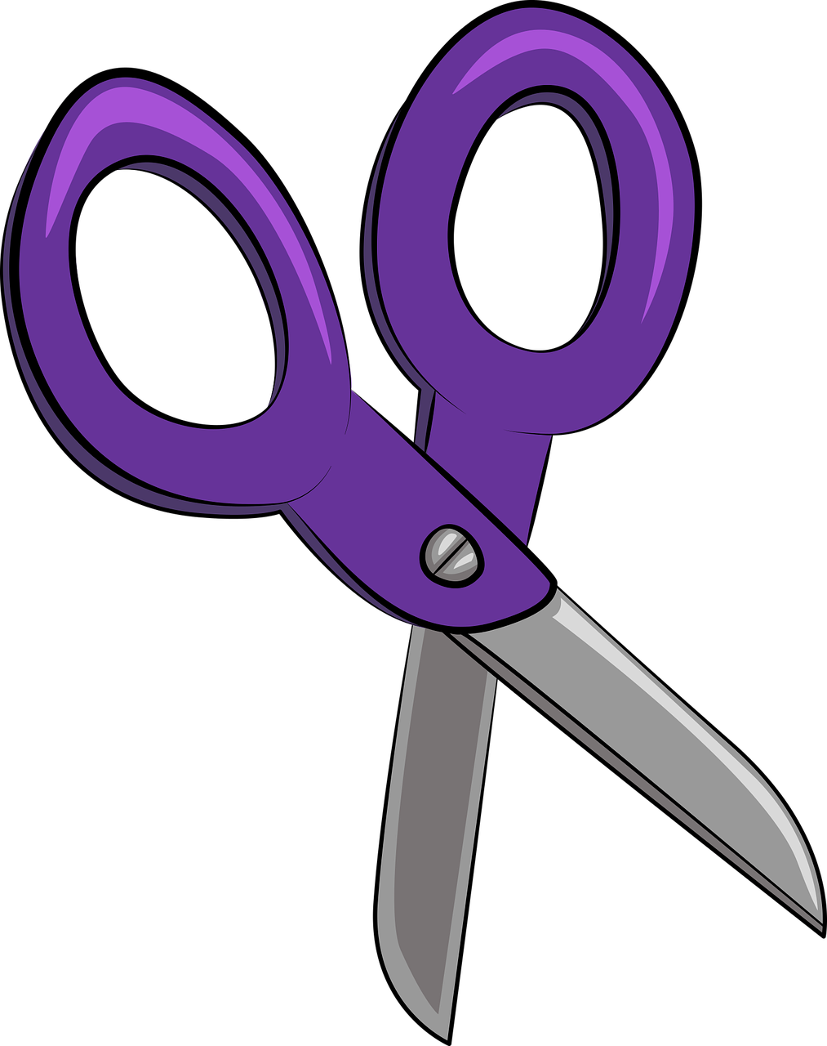
Calor
Amido
Vinagre
Imagens: https://educador.brasilescola.uol.com.br/estrategias-ensino/producao-plastico-biodegradavel

Slide 12
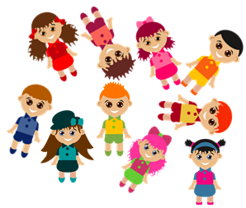
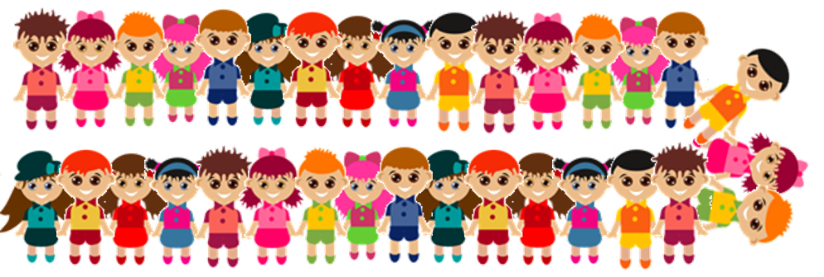
Calor + Vinagre
Imagens: pixabay.com
Glicerina:
flexibilidade

Slide 13
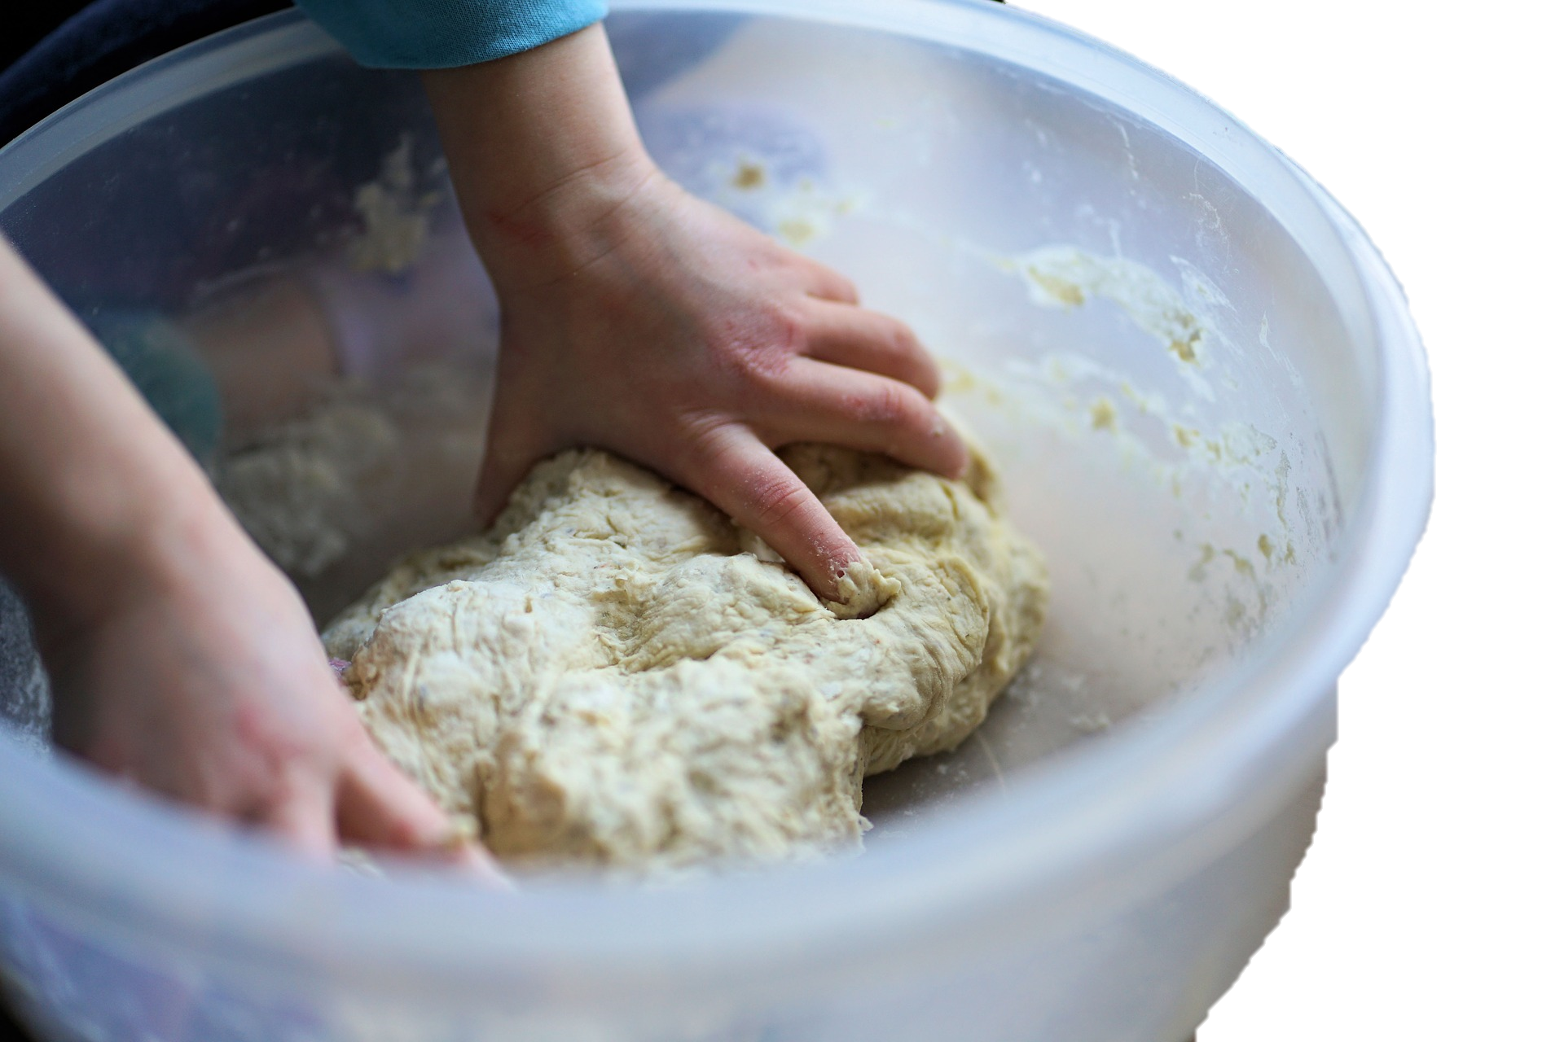
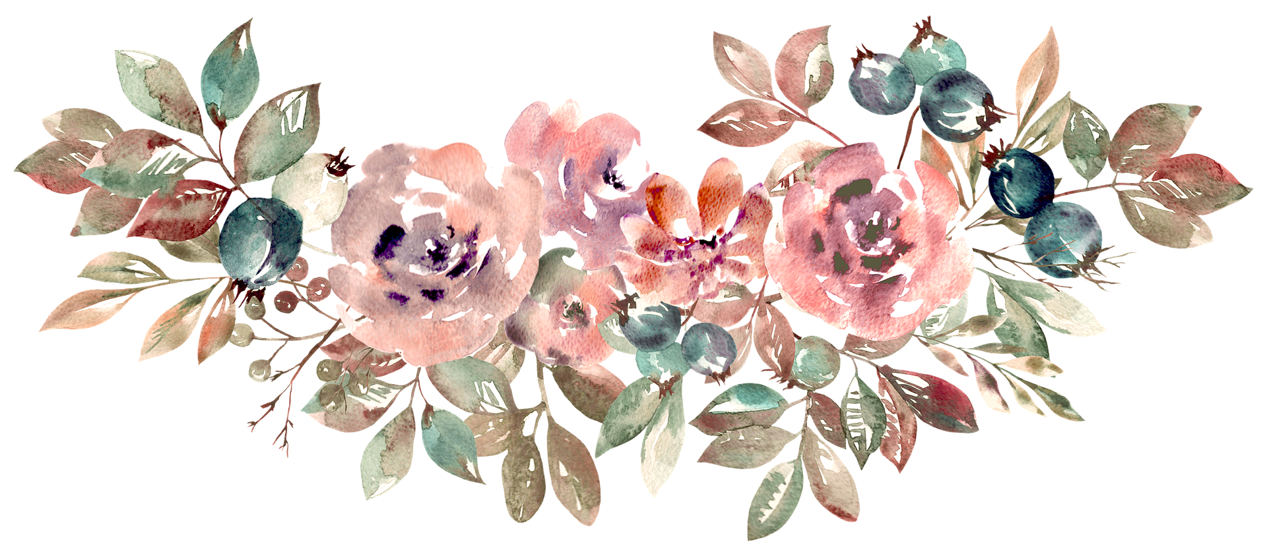
Produção do bioplástico
Imagens: pixabay.com

Slide 14
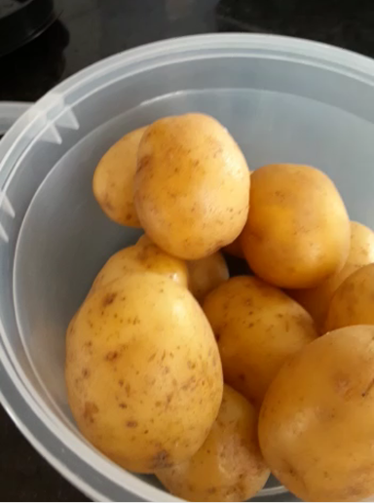
PRODUÇÃO DE BIOPLÁSTICO
Exemplo utilizando batata inglesa

Slide 15
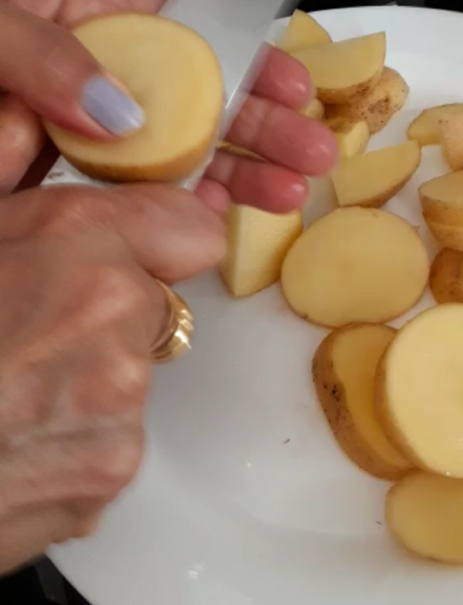
PRODUÇÃO DE BIOPLÁSTICO
Exemplo utilizando batata inglesa

Slide 16
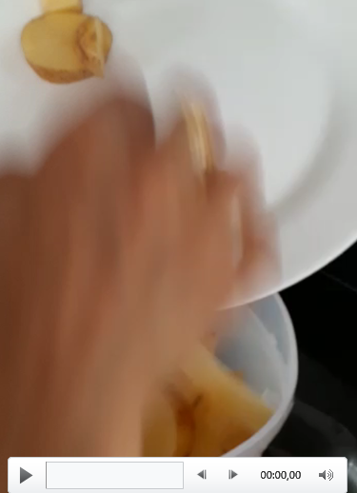
PRODUÇÃO DE BIOPLÁSTICO
Exemplo utilizando batata inglesa

Slide 17
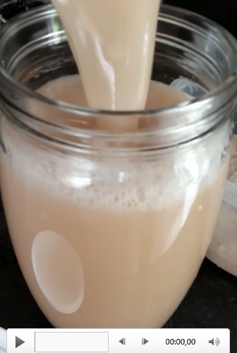
PRODUÇÃO DE BIOPLÁSTICO
Exemplo utilizando batata inglesa

Slide 18
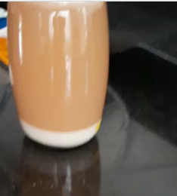
PRODUÇÃO DE BIOPLÁSTICO
Exemplo utilizando batata inglesa

Slide 19
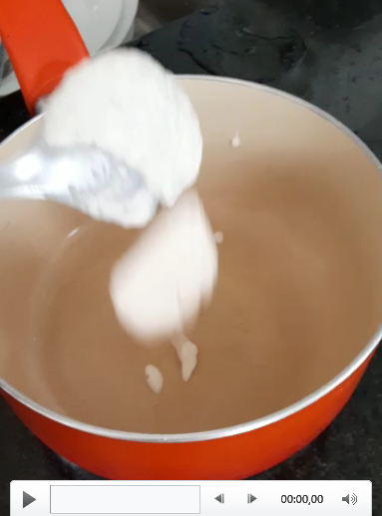
PRODUÇÃO DE BIOPLÁSTICO
Exemplo utilizando batata inglesa

Slide 20
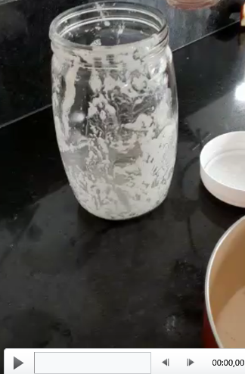
PRODUÇÃO DE BIOPLÁSTICO
Exemplo utilizando batata inglesa

Slide 21
PRODUÇÃO DE BIOPLÁSTICO
Exemplo utilizando batata inglesa

Slide 22
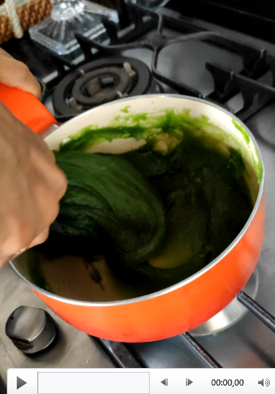
PRODUÇÃO DE BIOPLÁSTICO
Exemplo utilizando batata inglesa

Slide 23
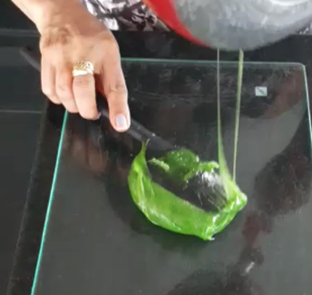
PRODUÇÃO DE BIOPLÁSTICO
Exemplo utilizando batata inglesa

Slide 24
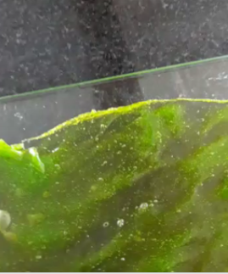
PRODUÇÃO DE BIOPLÁSTICO
Exemplo utilizando batata inglesa

Slide 25
Mandioca (3x mais amido)
Mandioca (3x mais amido)
Mandioca (metade da glicerina e vinagre; corado com açafrão)
Mandioca (não aguardei tempo suficiente de fogo)
Mandioca (3x mais amido)
Mandioca (metade da glicerina e vinagre; corado com açafrão)

Slide 26
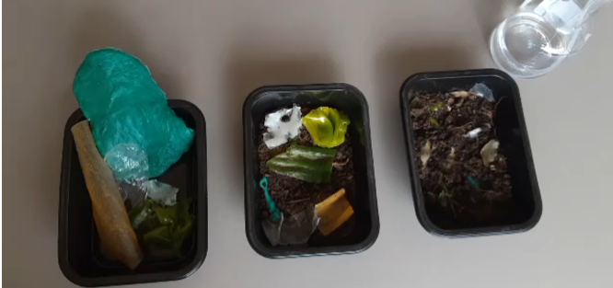

Slide 27
Obrigada!

Slide 28
Créditos
DeFar
UFVJM
/ufvjmoficial
@ufvjmoficial
(38)99885.7686
@ufvjm
Template: Hand-Drawn Timeline Infographics by Slidesgo - https://slidesgo.com/pt
leida@ufvjm.edu.br

